Slide 1
Bacharelado em Computação (MDCC)
Universidade Federal do Ceará
Disciplina de Linguagens de Programação
Linguagem Núcleo (Semântica)
Prof. Francisco Heron de Carvalho Junior

Slide 2
Identificadores e Escopo Estático
local A B C D in
A = 11
B = 2
C = A + B
D = C * C
end
local X in
X = 1
local X in
X = 2
{Browse X}
end
{Browse X}
end

Slide 3
Procedimentos
Max = proc {$ X Y ?Z}
if X>=Y then Z=X else Z=Y end
end
“?” : anotação para argumento de saída;
  Não possui efeito na execução;
  Trata-se de um comentário (documentação no código);
{Max 3 5 C}
  X e Y são ligados aos valores 3 e 5;
  Z é ligado a variável não-ligada identificada por C;
Chamada por referência.

Slide 4
Procedimentos com Referências Externas
if X>=Y then Z=X else Z=Y end
  X, Y e Z são identificadores livres;
  Comando não executável;
  No contexto de Max, torna-se executável;
LB = proc {$ X ?Z}
if X>=Y then Z=X else Z=Y end
end
  Quem é Y ? É aquele existente na declaração;
  Consequência do escopo estático;

Slide 5
Procedimentos com Referências Externas
local Y LB in
Y = 10
LB = proc {$ X ?Z}
if X>=Y then Z=X eles Z=Y end
end
local Y=15 Z in
{LB 5 Z}
end
end
  Saída é 10 !!!
  Y é aquele existente no ambiente na declaração;

Slide 6
Escopo Dinâmico versus Escopo Estático
local P Q in
proc {Q X} {Browse stat(X)} end
proc {P X} {Q X} end
local Q in
proc {Q X} {Browse dyn(X)} end
{P hello}
end
end
  No escopo estático, retorna-se stat(X);
  No escopo dinâmico, retorna-se dyn(X);
Escopo estático tem mais vantagens;
Cenário onde escopo dinâmico é útil.

Slide 7
Abstração de Procedimento
Qualquer comando pode ser transformado em uma unidade lógica independente colocando-no em um procedimento;
Identificador livre em um comando:
  Não está declarado no comando;
  Pode estar declarado no comando que o abrange;
Escopo estático:
  Referências externas são resolvidas na declaração dos procedimentos;

Slide 8
Comportamento Dataflow
local X Y Z in
X = 10
if X>=Y then Z=X else Z=Y end
end
Y está associado a uma variável não-ligada;
Qual o comportamento previsto ?
  O programa pára para esperar que um valor seja ligado à variável associada a Y;

Slide 9
Máquina Abstrata
Armazenamento de atribuição única;
  σ = {x₁, x₃ = nil ,x₂ = x₃, x₄ = a | x₂}
Ambiente
  E = {X → x, Y → y}
Comando semântico
  (<s>, E);
    <s> é um comando;
    E é um ambiente;

Slide 10
Máquina Abstrata
Estado de execução:
  (ST, σ)
    ST é uma pilha de comandos semânticos;
    σé um armazenamento (memória);
Computação:
  (ST₀, σ₀) → (ST₁, σ₁) → (ST₂, σ₂) → …
  Uma transição é um passo de computação;
  Um passo de computação é atômico;
  No momento, computações são sequenciais.

Slide 11
Execução de Programas
Estado inicial
  ([(<s>,∅)],∅)
    Ambiente e armazenamento vazios;
    <s> é o programa a ser executado;
Passo de execução
  Estado atual: (ST, σ);
  Primeiro elemento de ST é desempilhado e executado, de acordo com a semântica do comando;
Estado final de execução;
  Se houver, é o estado onde a pilha encontra-se vazia.

Slide 12
Execução de Programas
Estados possíveis de ST
  Executável: ST pode executar um passo;
  Terminado: ST está vazia;
  Suspenso: ST não está vazia, mas não pode realizar um passo de execução.
    No modelo sequencial, uma vez suspenso não pode voltar a ser executável;

Slide 13
Cálculo com Ambientes
E' = E + {<x> → x}
  Acrescenta um novo mapeamento do identificador <x> para a variável x;
  E' é um novo ambiente obtido a partir de E acrescentando o novo mapeamento;
  Mapeamentos de <x> e E são sobrescritos em E';
E' = E + {<x₁> → x₁, <x₂> → x₂, …, <x_{n}> → x_{n}}
  Abreviação para introduzir novos mapeamentos;
E' = E | {(<x>₁, <x>₂..., <x>_{n}}
  E' é obtido de E considerando-se somente os identificadores de variáveis da lista;

Slide 14
Semântica de Comandos
Skip
  ((skip, E) | ST', σ) → (ST', σ)
Composição sequencial
  ((<s>₁ <s>₂, E) | ST', σ) → ((<s>₁, E) | (<s>₂, E) | ST', σ)
Declaração de variável local:
  ((local <x> in <s> end, E) | ST', σ) →
  ((<s>, E + {<x>→x}) | ST', σ + {x})
Ligação Variável-Variável:
  ((<x>₁ = <x>₂, E) | ST', σ) →
  (ST', σ + {E(<x>₁) = E(<x>₂)})

Slide 15
Semântica de Comandos
Criação de valor
  ((<x> = <v>, E) | ST', σ) → (ST', σ + {E(<x>)=x, x=v})
  Todos os identificadores em <v> são substituídos por seus conteúdos no armazenamento determinados por E;

Slide 16
Revisitando Escopo
local Arg1 Arg2 in
Arg1 = 111 * 111
Arg2 = 999 * 999
Res = Arg1 + Arg2
end
local Res in
local Arg1 Arg2 in
Arg1 = 111 * 111
Arg2 = 999 * 999
Res = Arg1 + Arg2
end
end
Res é uma variável livre no primeiro exemplo;
No segundo exemplo, Res torna-se variável ligada;
Como ligar uma variável livre ?
  Variáveis locais no comando local;
  Padrões em comandos case;
  parâmetros de procedimento;

Slide 17
Valores Procedimento
(proc {$ <y>₁ … <y>_{n}} <s> end, CE)
  CE = Contextual Environment
  ;
    Contexto no momento no qual o procedimento foi declarado, considerando-se somente as variáveis livres do procedimento;
  CE = E | {<z>₁, ..., <z>_{k}}
    <z>₁, ..., <z>_{k} são as variáveis livres do procedimento;
Valor procedimento é chamado fechamento,
  no inglês, closure;

Slide 18
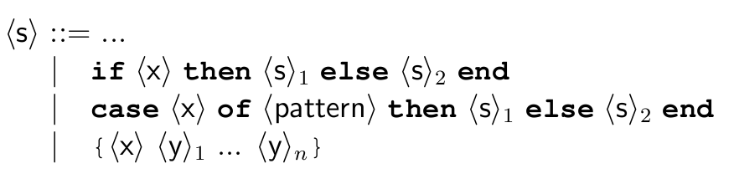
Semântica de Comandos
Comandos suspensíveis
  Condição de ativação
    E(<x>) deve ser determinado

Slide 19
Semântica de Comandos
Comando condicional:
  ((if <x> then <s>₁ else <s>₂ end, E) | ST', σ) →
  ((<s>₁,E) | ST', σ)), se E(<x>) = true ∈σ
  ((<s>₂,E) | ST', σ)), se E(<x>) = false ∈σ
  Caso E(<x>) não esteja determinado (condição de ativação é falsa), o comando suspende a execução até que E(<x>) seja ligado a um valor;
  Caso E(<x>) não esteja ligado a um valor lógico, um erro acontece.

Slide 20
Semântica de Comandos
Aplicação de procedimento
  (({<x> <y>₁ … <y>_{n}}, E) | ST', σ) →
  ((<s>, CE + {<z>₁→E(<y>₁),...,<z>_{n}→E(<y>_{n})}) | ST', σ))
    Se E(<x>) → (proc {$ <z>₁ … <z>_{n}} <s> end, CE) ∈σ
  Se a condição de ativação é falsa (E(<x>) não está determinado), o comando suspende a execução;
  Se E(<x>) não está ligado um valor procedimento, ou está ligado a um valor procedimento com aridade diferente do número de argumentos atuais, um erro acontece;

Slide 21
Semântica de Comandos
Casamento de padrões (comando case)
  <s> = case <x> of <lit>(<feat>₁:<x>₁ … <feat>_{n}:<x>_{n})
  then <s>₁ else <s>₂
  end
  ((<s>, E) | ST', σ) →
  ((<s₁>, E + {<x>₁→E(<x>).<feat>₁ ,..., <x>_{n}→E(<x>).<feat>_{n}}) | ST', σ)
      se <x> casa com <lit>(<feat>₁:<x>₁ … <feat>_{n}:<x>_{n})
  ((<s>, E) | ST', σ) → ((<s₂>, E) | ST', σ)
      caso contrário;
  Se a condição de ativação é falsa (E(<x>) não está determinado), o comando suspende a execução;

Slide 22
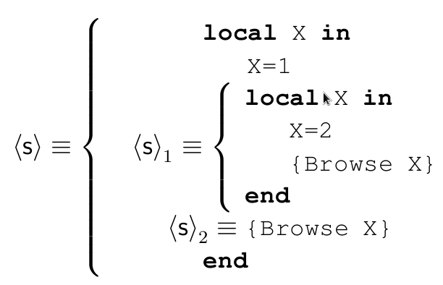
Revisitando Conceitos
Identificadores de Variáveis e Escopo Estático

Slide 23
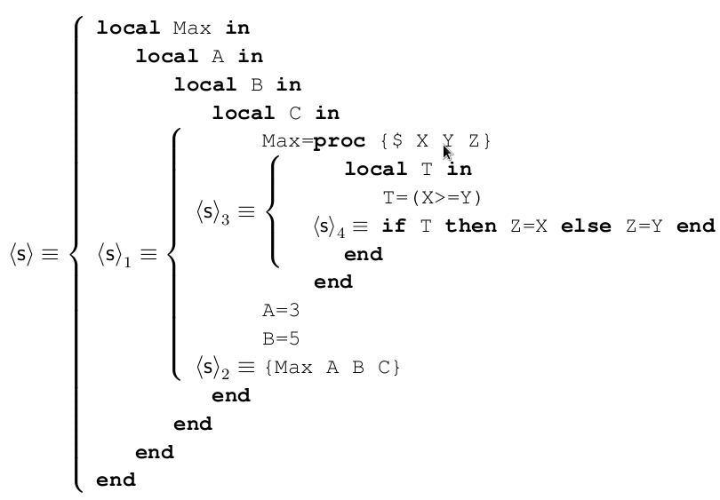
Revisitando Conceitos
Definição de Procedimento e Chamada

Slide 24
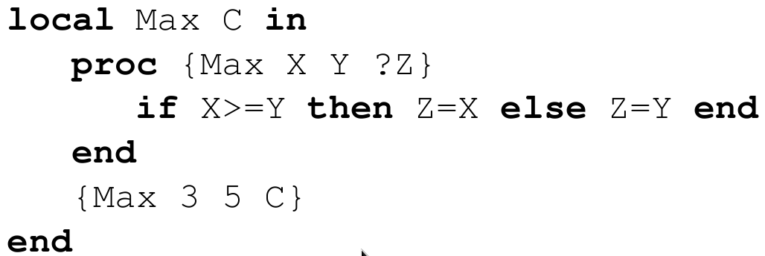
Revisitando Conceitos
Definição de Procedimento e Chamada
Versão abreviada;
Uso de açúcares sintáticos
  Declaração múltipla de variáveis locais;
  Valores explícitos;
  Expressões aninhadas.

Slide 25
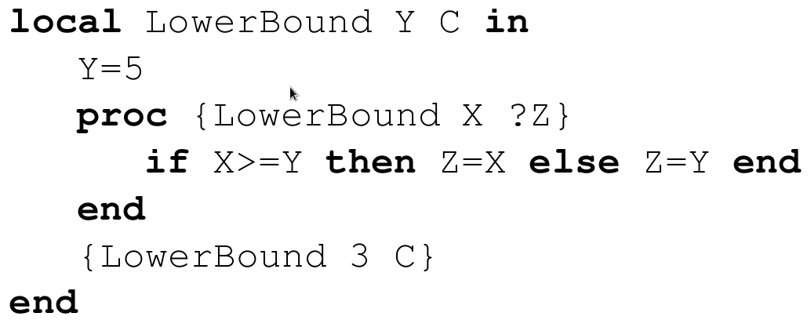
Revisitando Conceitos
Procedimentos com Referências Externas (I)

Slide 26
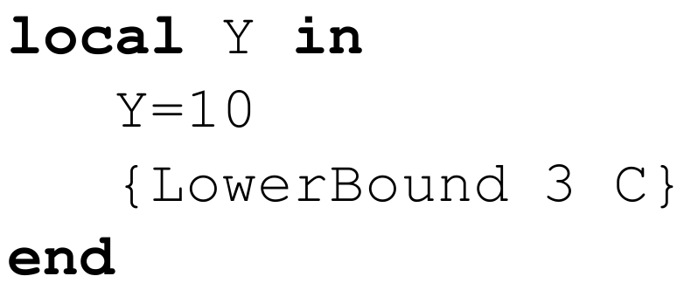
Revisitando Conceitos
Procedimentos com Referências Externas (II)

Slide 27
Otimização de Chamada pela Cauda
proc {Loop10 I}
if I==10 then skip
else
{Browse I}
{Loop10 I+1}
end
end
Ambiente permanece com tamanho constante na execução
Recursão que pode ser implementada com um laço convencional, evitando desperdício de recursos.

Slide 28
Gerenciamento de Memória
Exemplo com Loop10:
  Tamanho da pilha é limitado por uma constante;
  Armazenamento cresce a cada chamada;
    {i₀ = 0, i₁ = 1, …, i_{k-1} = k-1} ∪ σ (k_{th} chamada recursiva)
  {i₀, i₁, ..., i_{k-2}}
    Variáveis não mais necessárias na execução;
    Podem ser recicladas;
    {i_{k-1} = k-1} ∪ σ
Apenas a pilha e a parte do armazenamento alcançável a partir da pilha é necessária.
  Memória ativa;

Slide 29
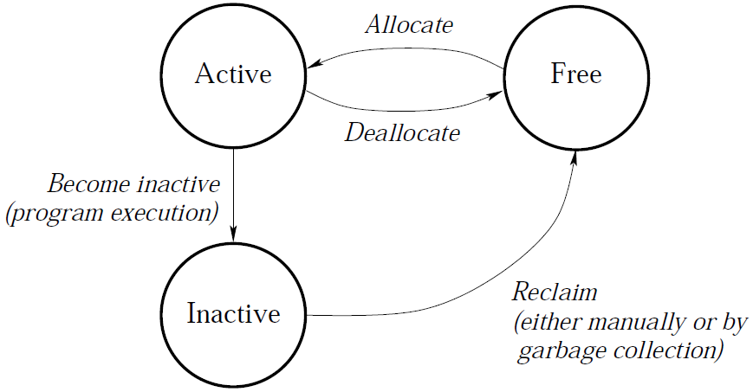
Gerenciamento de Memória

Slide 30
Gerenciamento de Memória
Memória:
  Sequência de palavras;
  Conjunto de blocos de 1 ou mais palavras;
  Blocos são as unidades básicas;
    Ciclo de vida
Gerenciamento de memória:
  Tarefa de garantir que os blocos executam conforme o ciclo de vida previsto;
Detectando memória alocada não mais útil:
  Determinação direta (análise do fluxo de controle);
  Memória inativa (reciclagem de memória).

Slide 31
Reciclagem de Memória (Garbage Collection)
Referência pendente:
  Bloco de memória alcançável (em uso) é reciclado;
Vazamento de memória:
  Bloco de memória fora de uso não pode ser reciclado;
Reciclagem automática de memória:
  Erlang, Haskell, Java, Lisp, Prolog, Smalltalk;
  Por décadas, ignorada pela suposta ineficiência;
  Java mostrou a viabilidade;
  Algoritmos de reciclagem de memória:
    Coletores de tempo real (contagem de referência)
    Coletores de parada (mark-scan, mark-sweep, cópia, …)

Slide 32
Reciclagem de Memória (Garbage Collection)
Conceitos básicos:
  Conjunto raiz:
    Conjunto de referências globais no programa;
    Nunca podem ser reciclados;
    Pilha semântica !
Fases de um coletor de parada:
  1) Determinar memória ativa:
    Encontrar todos os blocos alcançáveis a partir da raiz;
  2) Compactação da memória:
    Coleta de todos os blocos de memória ativos em uma área contínua da memória

Slide 33
Reciclagem de Memória (Garbage Collection)
Quando reciclar ?
  Tempo real;
    Coletores de tempo real;
  Execução em lote:
    Disparado quando memória atinge um certo limite;
    Algoritmos “stop-the-world” (parar-o-mundo).
    Algoritmos concorrentes.
Evitando vazamentos de memória:
  Referências não mais necessárias devem ser indicadas pelo próprio programador;
  Garantir que as estruturas não mais úteis sejam alcançáveis, acessíveis pelo reciclador.
Gerenciando recursos externos.

Slide 34
Reciclagem de Memória (Garbage Collection)
L = {1 2 3 … 1000000}
fun {Sum X L1 L}
case L of Y|L2 then {Sum X+Y L2 L}
else X end
end
{Browse {Sum 0 L L}}
fun {Sum X L1}
case L1 of Y|L2 then {Sum X+Y L2}
else X end
end

Slide 35
Bacharelado em Computação (MDCC)
Universidade Federal do Ceará
Disciplina de Linguagens de Programação
Linguagem Núcleo (Semântica)
Prof. Francisco Heron de Carvalho Junior

